Slide 1
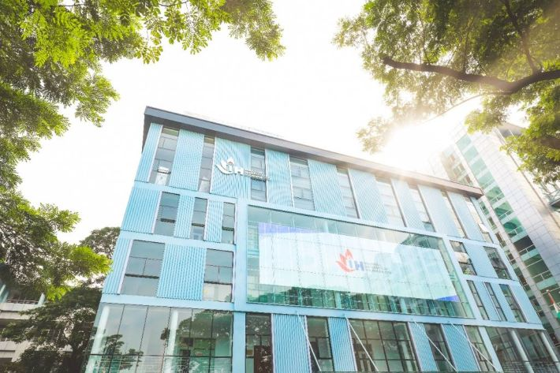
CHƯƠNG 6
DÂN TỘC TRONG THỜI KỲ QUÁ ĐỘ CHỦ NGHĨA XÃ HỘI
NHÓM 6 THỰC HIỆN
GV: Võ Ngọc Tấn Phước

Slide 2
NHÓM 6
Lưu trữ dữ liệu kỹ thuật số trong hệ thống bộ nhớ ba chiều
NHÓM 6 THỰC HIỆN
GV: Võ Ngọc Tấn Phước

Slide 3


NHÓM 6
01
03
Nguyễn Đức Mạnh
Nhóm trưởng
Châu Công Thoại
21009641
02
Nguyễn Thành Phát
21010471
04
Trần Tuấn Khang
21125481

Slide 4






1. Giới thiệu
2. Các khái niệm cơ bản
3. Hình ba chiều bền trong BISMUTH TELLURITE
4. Mã hóa điều chế thang độ xám
4.1. Khái niệm cơ bản về mã hóa điều chế trọng lượng không đổi
4.2. Thực hiện các giá trị màu xám
5. Mã hóa dữ liệu trong hệ thống pha.
5.1. Nguyên tắc mã hóa dữ liệu dựa trên địa chỉ
5.2. Bảo mật dữ liệu
6. Kết luận.

Slide 5

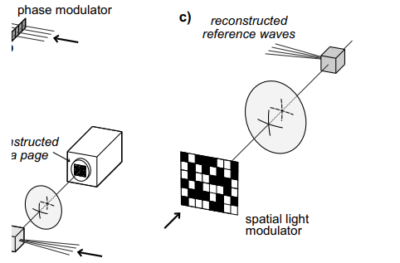
Giới thiệu
- Trong những năm qua, các hệ thống lưu trữ ba chiều khối lượng lớn đã chứng minh một cách ấn tượng khả năng của chúng về dung lượng lưu trữ đạt 1 TByte / cm³, tốc độ truyền dữ liệu nhanh có thể vượt quá 10 Gbit/s và thời gian truy cập ngẫu nhiên ngắn dưới 100 µ.

Slide 6
Giới thiệu
Các tính năng này đạt được theo nguyên tắc lưu trữ hướng trang và sử dụng các kỹ thuật ghép kênh như góc, Ghép kênh bước sóng và không gian hoặc bất kỳ biến thể và kết hợp nào của chúng.

Slide 7
Giới thiệu
Trong số các kỹ thuật ghép kênh khác nhau, ghép kênh mã pha trực giao cung cấp một số lợi thế. Hấp dẫn nhất có lẽ là tính năng hoạt động với bước sóng cố định và đồng thời tránh các thành phần chuyển động cơ học. Hơn nữa, tỷ lệ tín hiệu trên nhiễu nằm trong phạm vi hai bậc cường độ cao hơn so với ghép kênh góc trải rộng rãi.

Slide 8

1. Giới thiệu
Tuy nhiên, các hệ thống lưu trữ ba chiều khối lượng vẫn bị thiếu vật liệu bộ nhớ phải đáp ứng một loạt các thuộc tính:
1. Độ nhạy cao
2. Chất lượng quang học tốt.
3. Dải động lớn rẻ, mạnh mẽ và ngăn ngừa mất dữ liệu do biến động ba chiều

Slide 9
Giới thiệu
Trong bài báo này, giúp chúng ta biết về cách trình bày một vật liệu lưu trữ mới kết hợp các ưu điểm của tinh thể niobate lithium vô cơ, nhưng khắc phục được lỗ hổng của hình ba chiều.
Thảo luận về một cách tiếp cận chung về việc thực hiện các giá trị màu xám trong kỹ thuật mã hóa điều chế mạnh mẽ.

Slide 10

2. CÁC KHÁI NIỆM.

Slide 11

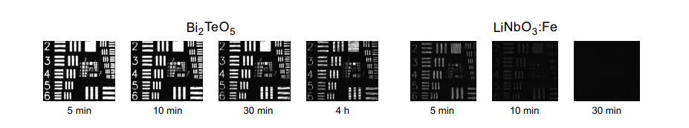
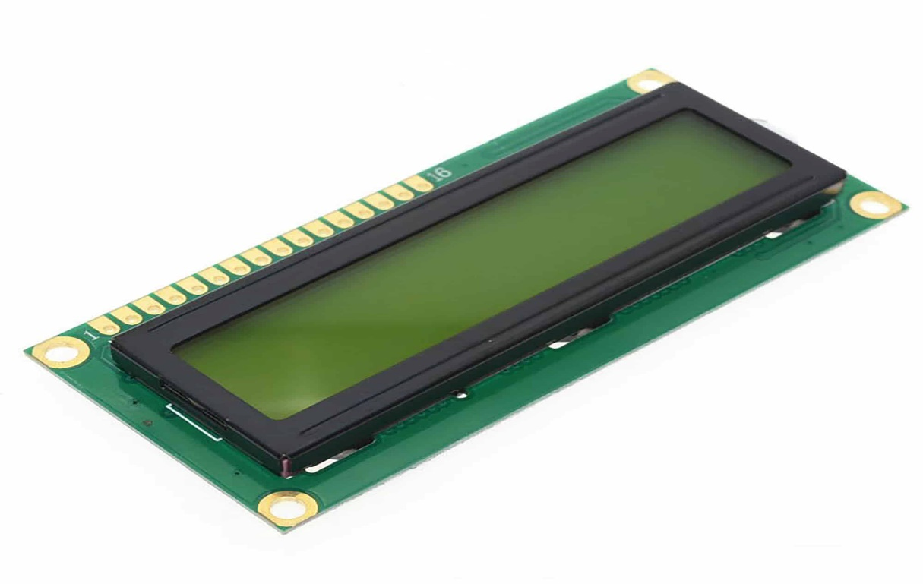
2. CÁC KHÁI NIỆM.
Quá trình lưu trữ trong một hệ thống mã hóa pha về nguyên tắc được phác thảo trong hình 1a. Trong nhánh tín hiệu, dữ liệu được lưu trữ được ấn vào sóng tín hiệu bằng bộ điều biến ánh sáng không gian (ví dụ: màn hình LCD). Sau đó, sóng được tập trung vào vật liệu lưu trữ, nơi nó can thiệp vào một tập hợp rời rạc của N chùm tham chiếu được phân tách theo góc.

Slide 12
2. CÁC KHÁI NIỆM.
"Ghép kênh mã pha" là một thuật ngữ trong lĩnh vực điện tử và viễn thông, thường được sử dụng trong ngành truyền thông và viễn thông. Đây là quá trình kết hợp hai hoặc nhiều tín hiệu điện từ từ các nguồn khác nhau vào một kênh truyền thông chung mà không gây ra xung đột hoặc nhiễu loãng lẫn nhau.

Slide 13

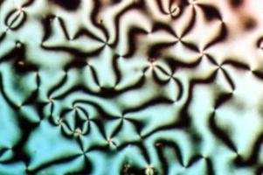
2. KHÁI NIỆM.
SỰ KHÁC BIỆT GHÉP KÊNH MÃ PHA:
Sự khác biệt của ghép kênh mã pha là tất cả các chùm tham chiếu này giao thoa đồng thời với sóng tín hiệu. Để lưu trữ thêm các trang dữ liệu ở cùng một vị trí, tất cả các chùm tham chiếu này được sử dụng lại, nhưng đối với mỗi trang, các pha của chúng được điều chỉnh riêng bằng bộ điều biến pha (thường là màn hình LCD sắt điện hoặc nematic)

Slide 14
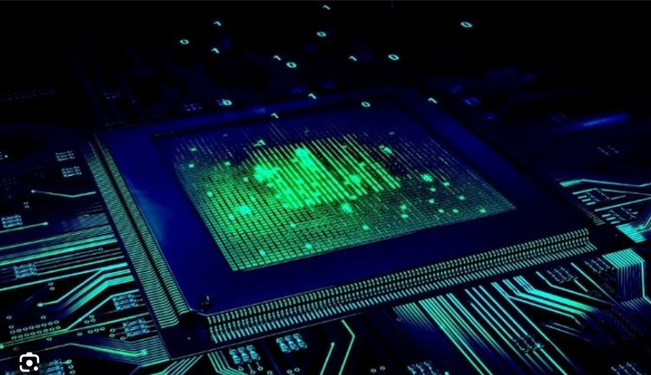

2. Khái niệm
Sự dịch chuyển một pha là 0 hoặc π và toàn bộ tập hợp các ca tương ứng với một trang dữ liệu nhất định được gọi là mã pha hoặc địa chỉ của nó trong môi trường lưu trữ. Để nhớ lại một trong các trang được lưu trữ, mã pha thích hợp phải được điều chỉnh lại và phương tiện lưu trữ được chiếu sáng lại bằng tất cả các chùm tham chiếu

Slide 15



2 Mã hóa bằng cách ghép kênh mã pha
Để thực hiện thu hồi kết hợp, phương tiện lưu trữ được giải quyết bằng bất kỳ trang dữ liệu nào. Điều này dẫn đến việc tái tạo các chùm tham chiếu thích hợp, được điều chế pha với cùng một mẫu được sử dụng để lưu trữ trang đó. Nếu thông tin được sử dụng để giải quyết được chứa trên một số trang dữ liệu được lưu trữ, mỗi chùm tham chiếu

Slide 16
2 Mã hóa bằng cách ghép kênh mã pha
Với mục đích này, người ta đặc biệt quan tâm đến các pha của chùm tham chiếu hơn là phân phối cường độ được tạo ra, vì trong trường hợp này thành phần của chúng không thể hiểu được như Bi2TEO5.

Slide 17
3. HÌNH BA CHIỀU BỀN TRONG BISMUTH TELLURITE.

Slide 18
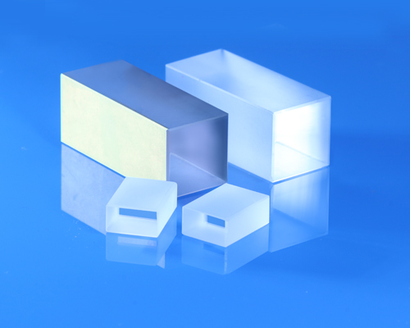
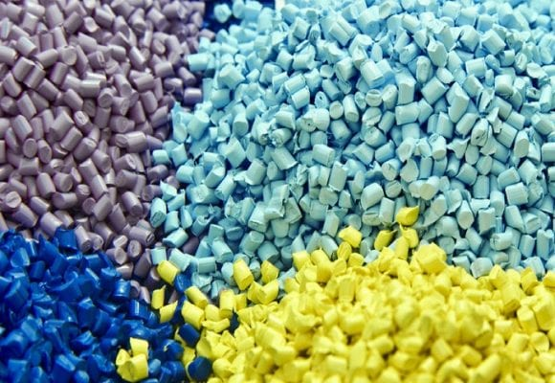
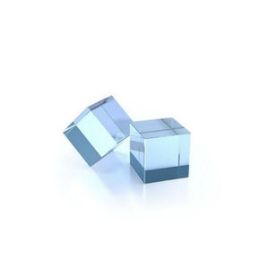
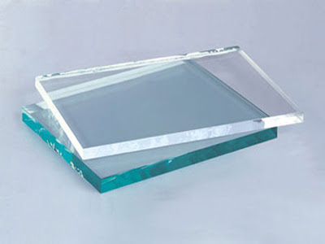
3. HÌNH BA CHIỀU BỀN TRONG BISMUTH TELLURITE.
HẠN CHẾ:
Một trong những hạn chế lớn cho sự đột phá của hệ thống lưu trữ dữ liệu ba chiều khối lượng là thiếu tài liệu bộ nhớ thích hợp. Nhiều loại vật liệu khác nhau như tinh thể vô cơ, polyme và thủy tinh đã được đề xuất.
Trong số các vật liệu này, sắt pha tạp LiNbO3 vẫn là tốt nhất về chất lượng quang học. Tuy nhiên, các loại tinh thể khúc xạ quang vô cơ này thường chịu sự biến động bất tiện của hình ba chiều bằng văn bản.

Slide 19
3. HÌNH BA CHIỀU BỀN TRONG BISMUTH TELLURITE.
BI2TEO5

Slide 20



3.Hình ba chiều bền trong BISMUTH TELLURITE
Sự phân rã tín hiệu của hình ba chiều trong Bi₂TeO₅ trải qua ba giai đoạn khác nhau. Trong giai đoạn đầu tiên, kéo dài khoảng 10 giây, có thể thấy rõ sự phân rã tín hiệu mạnh. Sau đó, trong vài phút, sự phân rã tín hiệu chậm hơn nhiều diễn ra. Trong giai đoạn thứ ba, tín hiệu duy trì chủ yếu không thay đổi và hình ba chiều có thể được đọc vĩnh viễn mà không có thêm bất kỳ tổn thất nào. Hiệu suất nhiễu xạ của thành phần tuổi thọ dài là khoảng 10% hiệu suất nhiễu xạ ban đầu. Mô tả được một cách định tính quá trình xóa dưới việc đọc vĩnh viễn trong Bi₂TeO₅ và LiNbO₃, trong đó độ sâu điều chế của hình ba chiều sau khi viết, hiệu quả nhiễu xạ ban đầu và cường độ đọc được điều chỉnh bằng nhau trong cả hai trường hợp.

Slide 21

3. HÌNH BA CHIỀU BỀN TRONG BISMUTH TELLURITE.
4. Những khó khăn SMS MARKETING.
Các thí nghiệm đã được thực hiện với các tinh thể Bi2TeO5 và LiNbO3, trong đó Bi2TeO5 cho thấy khả năng duy trì tín hiệu hình ba chiều một cách ổn định và có thể đọc vĩnh viễn mà không gây tổn thất nào.
Hiệu suất nhiễu xạ của thành phần tuổi thọ dài là khoảng 10% hiệu suất nhiễu xạ ban đầu. Mô tả một cách định tính quá trình xóa dưới việc đọc vĩnh viễn trong Bi₂TeO₅ và LiNbO₃, trong đó độ sâu điều chế của hình ba chiều, hiệu quả nhiễu xạ ban đầu và cường độ đọc được điều chỉnh bằng nhau trong cả hai trường hợp

Slide 22
3.Hình ba chiều bền trong BISMUTH TELLURITE
Hai lời giải thích hiện đang được thảo luận. Một cách tiếp cận giả định rằng hiệu ứng có liên quan đến mức bẫy sâu. Nhưng do vị trí của cạnh hấp thụ 3,1 eV, sự hiện diện của chúng không có nhiều khả năng. Lời giải thích thứ hai cho thấy hiệu ứng này có liên quan đến sự thiếu hụt oxy cấu trúc lớn (17%) của các tinh thể Bi₂TeO₅. Sự truyền ion oxy được điều khiển bởi trường điện tích không gian khúc xạ quang có thể dẫn đến "tự cố định" tín hiệu. Do đó, sự thay đổi chỉ số khúc xạ cảm ứng điện quang được chuyển đổi thành một điều chế trung hòa điện của sự phân bố oxy không gian. ²⁴ Sự tăng cường nhẹ có thể quan sát được bằng thực nghiệm của độ tương phản ba chiều trong quá trình phân rã tối hỗ trợ mô hình này.

Slide 23
4. MÃ HÓA ĐIỀU CHẾ THANG ĐỘ XÁM

Slide 24
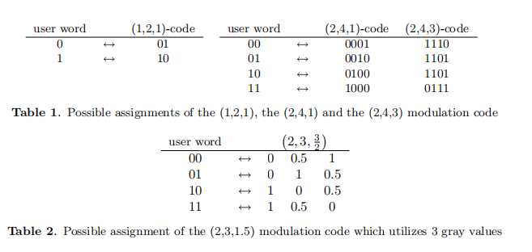
4.1. Khái niệm cơ bản về mã hóa điều chế
Mã hóa điều chỉnh phân tách trang dữ liệu thành các khối có kích thước bằng nhau của số bit không đổi b. Mỗi khối này bao gồm số bit BẬT (1s) và TẮT (0s) bằng nhau và có khả năng mã hóa d bit người dùng. Do số lượng không đổi w của 1s, các mã như vậy cũng được gọi là mã trọng lượng không đổi. Dữ liệu người dùng được phát hiện bằng cách tìm kiếm các bit sáng nhất của một khối và xác định chúng là 1s. Do đó, một mã hóa điều chỉnh cụ thể có thể được đặc trưng bằng ba số (d, b, w). Bảng 1 cho thấy mã hóa điều chỉnh đơn giản nhất (1,2,1) thường được gọi là mã code sai biệt và mã (2,4,1) và mã nghịch đảo của nó.

Slide 25
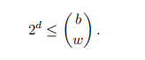
4.1 Khái niệm cơ bản về mã hóa điều chế
Ví dụ, để mã hóa bất kỳ từ người dùng có kích thước d = 4, mã hóa điều chỉnh phải có khả năng phân biệt giữa ít nhất 2^4 = 16 từ khác nhau. Trong trường hợp d = 4, yêu cầu này được đáp ứng bằng một mã có kích thước khối b = 6 và trọng lượng w = 3, vì (6 chọn 3) = 20 > 16. Do đó, kỹ thuật này thực hiện phát hiện ngưỡng cục bộ và do đó giảm lỗi bit do biến thiên cường độ không gian. Hơn nữa, kỹ thuật này đảm bảo độ sáng w/b không đổi của tất cả các trang dữ liệu.

Slide 26
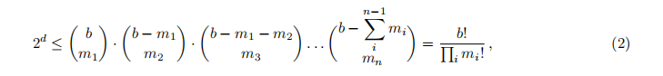
4.2. Triển khai giá trị mức xám
Ý tưởng cơ bản của mã hóa điều chỉnh mức xám là tăng tỷ lệ mã trong khi tỷ lệ lỗi bit (BER) vẫn thấp bằng cách cho phép sử dụng nhiều hơn hai giá trị mức xám rời rạc (1s và 0s) trong một trang dữ liệu. Mỗi bit khối có khả năng hiển thị bất kỳ giá trị mức xám nào của n giá trị mức xám khác nhau của trọng lượng w1,...,n, nơi wi² [0, 1] là độ sáng tương đối của giá trị mức xám thứ i. Ngoài ra, tần số tuyệt đối của các giá trị mức xám khác nhau trên mỗi khối được cho là không đổi để đảm bảo độ sáng đồng đều của mỗi trang dữ liệu.
Quy tắc xây dựng chung cho bất kỳ mã có trọng số không đổi có thể được viết dưới dạng
Trong đó, b là số bit trên mỗi khối và mi là tần số tuyệt đối của giá trị mức xám thứ i.

Slide 27
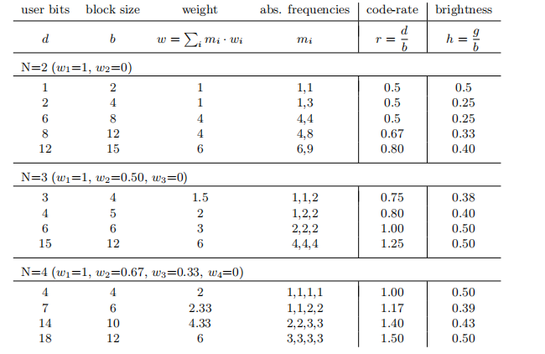
4.2. Triển khai giá trị mức xám
Ví dụ, một từ người dùng gồm 6 bit có thể là bất kỳ một từ tập hợp 2^6 = 64 từ. Do đó, khi sử dụng 3 giá trị mức xám, mỗi khối phải bao gồm ít nhất b = 6 bit. Trong trường hợp này, số lượng lớn nhất của các từ mã có thể biểu diễn là 120. Một sự phong phú như vậy là một đặc điểm điển hình của các mã hóa điều chỉnh này và nó gợi ý việc triển khai mã sửa lỗi mềm hoặc tăng khoảng cách Hamming.

Slide 28
5. MÃ HÓA DỮ LIỆU TRONG CÁC HỆ THỐNG MÃ HÓA PHA.

Slide 29

MÃ HÓA DỮ LIỆU TRONG CÁC HỆ THỐNG MÃ HÓA PHA
Đây là mục tiêu chính của hệ thống bộ nhớ số lượng lớn để cung cấp một lượng bảo mật dữ liệu cao. Kỹ thuật mã hóa đơn giản trong hệ thống lưu trữ ba chiều khối lượng là chồng dữ liệu được lưu trữ bởi các mẫu pha ngẫu nhiên

Slide 30

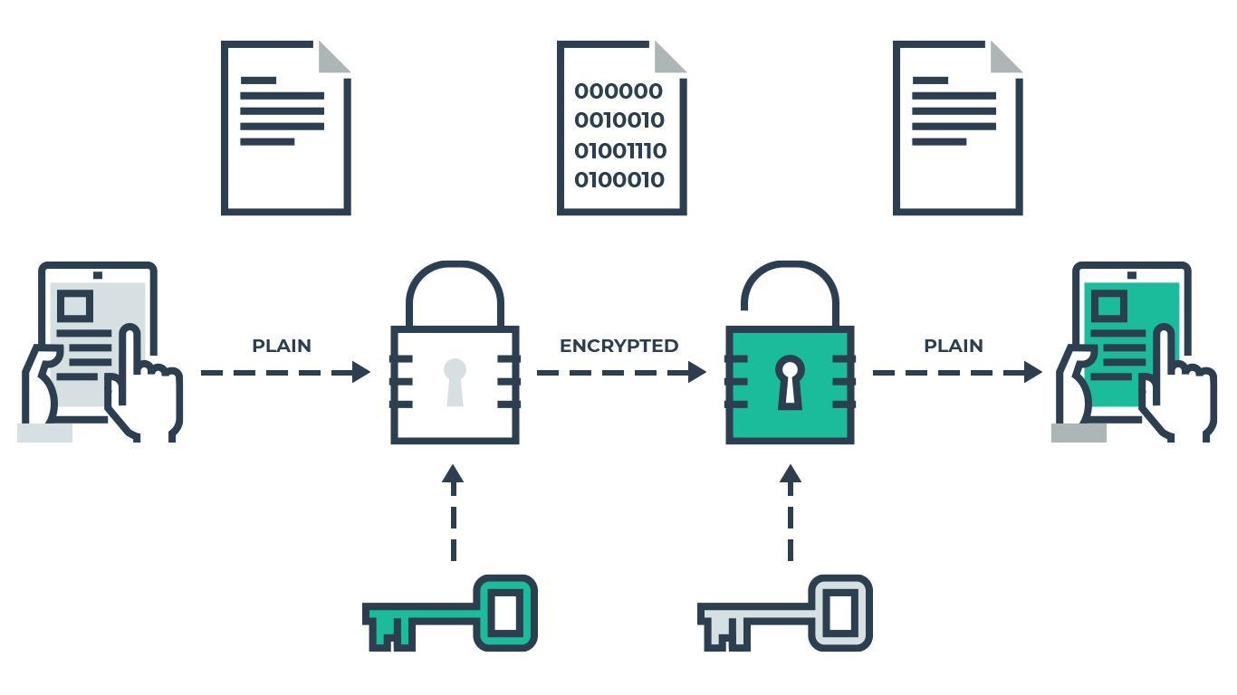
5. Mã hóa dữ liệu trong mã hóa pha.
Tuy nhiên, một hệ thống ba chiều được mã hóa pha cho phép các sơ đồ mã hóa dữ liệu hiệu quả hơn nhiều bằng cách khai thác các đặc điểm ghép kênh cụ thể của nó.
Hai phương pháp này khác với các kỹ thuật mã hóa khác vì chúng không mã hóa thông tin mà là địa chỉ của nó trong phương tiện lưu trữ. .

Slide 31

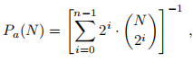
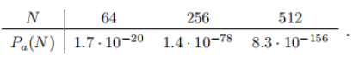
5.1.1 Mã hóa bằng thao tác ảnh số học.
Tính năng đặc biệt này có thể được khai thác trong việc mã hóa dữ liệu bằng cách phân phối thông tin gốc qua nhiều trang dữ liệu trước khi lưu trữ. Những trang này sau đó được lưu trữ bằng cách sử dụng các mã pha trực giao xác định. Để tái tạo thông tin thực sự, việc kết hợp đúng các trang dữ liệu cần được xác định.
Việc xác định với một mã pha trực giao đơn giản chỉ tạo ra một hỗn hợp không có ý nghĩa của thông tin. Hiệu quả của phương pháp này phụ thuộc vào số lượng trang dữ liệu có thể được lưu trữ độc lập tại một vị trí lưu trữ, tức là phụ thuộc vào số lượng tổ hợp tuyến tính độc lập của các mã pha được sử dụng.
Trong đó N = 2n là số lượng trang dữ liệu. Bảng dưới đây cho thấy một số giá trị của Pa(N).

Slide 32
5.1.2 Mã hóa bằng cách ghép kênh mã pha
Phương pháp này khai thác vấn đề thực tế là chỉ có sự dịch pha tương đối trong nhánh tham chiếu mới có ý nghĩa đối với quá trình lưu trữ. Nghĩa là, một biến dạng của các mã pha trực giao bằng một mẫu pha ngẫu nhiên bổ sung không có ảnh hưởng đến sự lựa chọn của các mã nếu biến dạng đó giữ nguyên trong quá trình ghi và tái tạo.

Slide 33
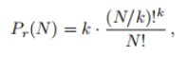
5.1.2 Mã hóa bằng cách ghép kênh mã pha
Phương pháp trực tiếp để crack một chìa khóa pha ngẫu nhiên như vậy là thêm các thay đổi pha ngẫu nhiên bổ sung bằng bộ điều chế pha cho mỗi tia tham chiếu trong quá trình đọc. Xác suất giải mã cho phương pháp crack này được cho bởi.
Trong đó N là số lượng trang dữ liệu được lưu trữ và k là thước đo độ chính xác cần thiết của kết quả ngẫu nhiên được đoán
thay đổi.

Slide 34


5.2 BẢO MẬT DỮ LIỆU
Xác suất giải mã thấp của các công nghệ mã hóa dựa trên địa chỉ này cho thấy tiềm năng bảo mật dữ liệu cao của chúng. Tuy nhiên, các hệ thống có đa góc và đa mã pha cũng cho phép việc gọi theo địa chỉ nội dung, cho ra địa chỉ lưu trữ của một trang dữ liệu
Ý tưởng là địa chỉ trung gian lưu trữ bằng các trang dữ liệu chỉ chứa một hoặc một số ON bit. Sau đó, trong một cài đặt tinh vi, các pha của các tia tham chiếu tái tạo có thể được đo lường. Mỗi trong những pha này xuất phát từ sự can thiệp xây dựng và phá hủy của các trạng thái pha 0 và π của bất kỳ mã pha trực giao nào và sự can thiệp pha ngẫu nhiên bổ sung.

Slide 35

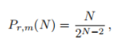
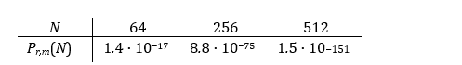
5.2 BẢO MẬT DỮ LIỆU
Xác suất đoán bất kỳ tập hợp pha thích hợp nào được đưa ra bởi
Trong đó N là số lượng tia tham chiếu, tương đương với số lượng trang dữ liệu đã lưu trữ.
So sánh với khả năng giải mã Pa(N) được nêu trong phần 5.1.1, các giá trị này cho thấy phương pháp mã hóa bằng phép toán số học hiệu quả hơn. Tuy nhiên, để tăng khả năng giải mã của việc mã hóa pha ngẫu nhiên theo cách đó, một cấu hình rất tinh vi là cần thiết.

Slide 36
6. KẾT LUẬN

Slide 37


6. KẾT LUẬN
Chúng ta đã thảo luận về một số khía cạnh của hệ thống lưu trữ ba chiều khối lượng về chất lượng dữ liệu. Đầu tiên, trình bày bismuth tellurite như một vật liệu lưu trữ thay thế. So với lithium niobate lan rộng rãi, nó có lợi thế lớn để khắc phục sự biến động hình ba chiều do hiệu ứng tự cố định, mặc dù cần phải đạt được những cải tiến hơn nữa về chất lượng quang học và độ nhạy vật liệu.
Thứ hai, chúng ta đã xem xét một cách tiếp cận chung để mã hóa điều chế thang màu xám và chỉ ra quy tắc xây dựng chung cho các mã trọng lượng không đổi phổ biến.
Cuối cùng, đã điều tra số lượng bảo mật dữ liệu được cung cấp bởi mã hóa mã pha ngẫu nhiên, trước đây được phát âm là rất hiệu quả. Hóa ra nó kém hiệu quả hơn mã hóa dựa trên các hoạt động của trang dữ liệu số học khi lạm dụng khả năng đánh địa chỉ nội dung trong hệ thống lưu trữ ba chiều ổ đĩa được mã hóa theo pha.
D

Slide 38




CẢM ƠN THẦY VÀ
CÁC BẠN ĐÃ LẮNG NGHE
t

